Slide 1
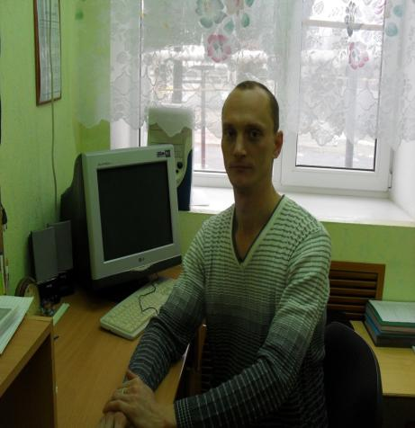
Электронное портфолио педагога- психолога МБДОУ «Детский сад «Тополёк»

Slide 2
Общие сведения.
Фамилия: Чабин
Имя: Андрей
Отчество: Анатольевич
Дата рождения: 12.07.1981 г.
Образование: высшее
Педагогический стаж : 9 лет

Slide 3
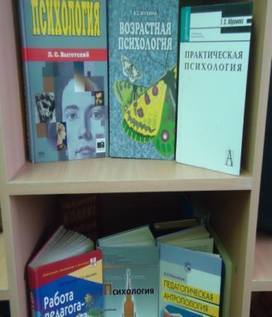
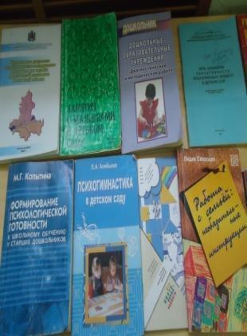
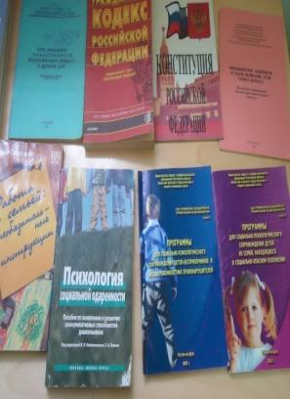
Психолого-педагогическая и методическая литература

Slide 4
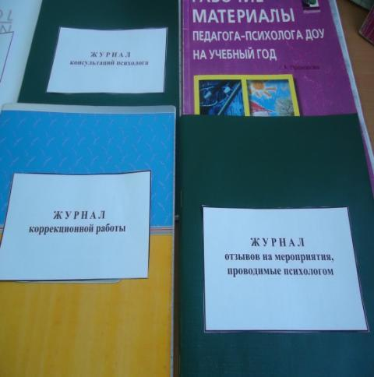
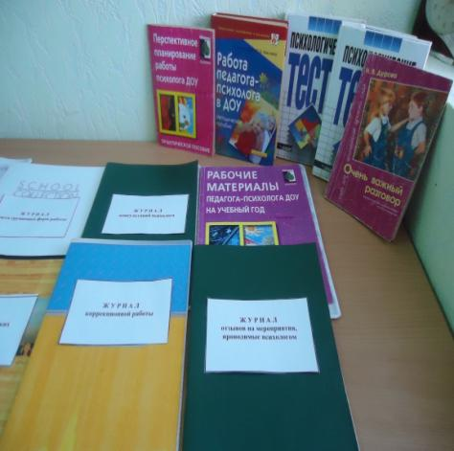
Рабочая документация педагога- психолога

Slide 5
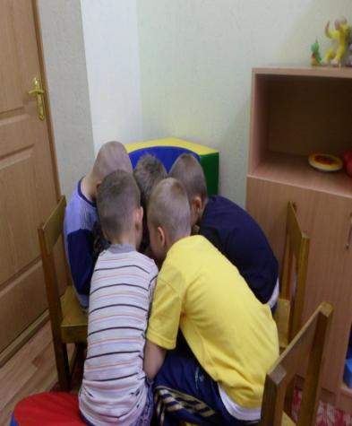
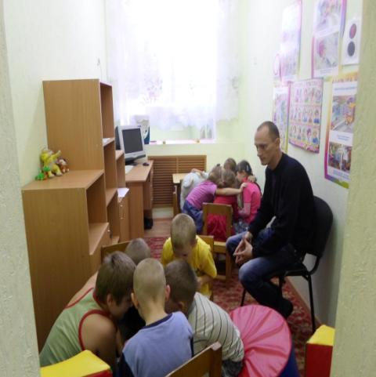
Работа с детьми Коррекционно- развивающая занятие с детьми подготовительной группы. Цель: развитие воображения, мышления, коммуникативных навыков. «Сочиняем сами»

Slide 6
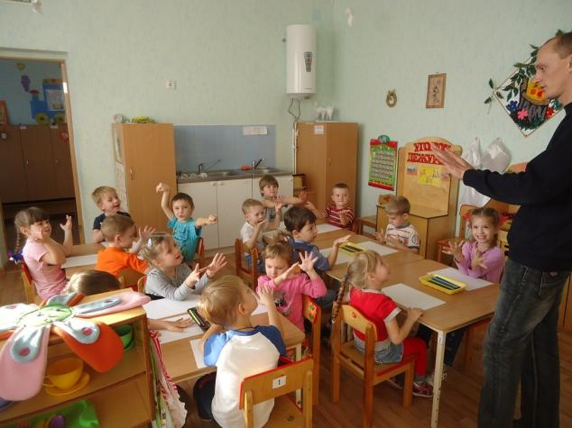
Работа с детьми Коррекционное занятие с детьми старшей группы «Разговор с руками" Цель занятия: научить детей контролировать свои эмоции, снять агрессию, развитие коммуникативных навыков общения.

Slide 7
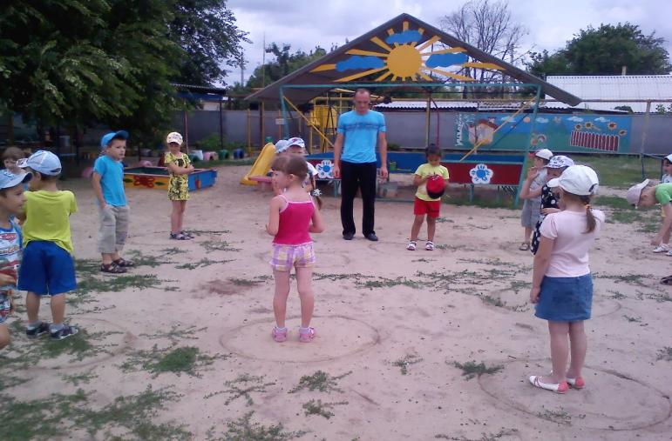
. Игровое занятие «Липучка» Цель: Снятие психоэмоционального напряжения, формирование произвольности движений.

Slide 8
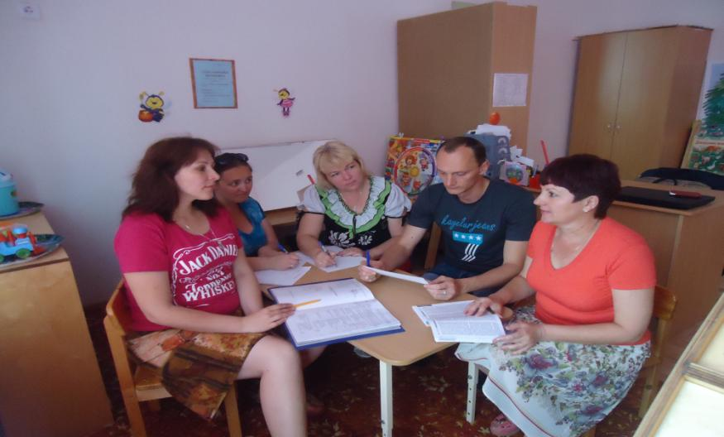
Работа психолого-медико-педагогической комиссии ДОУ

Slide 9
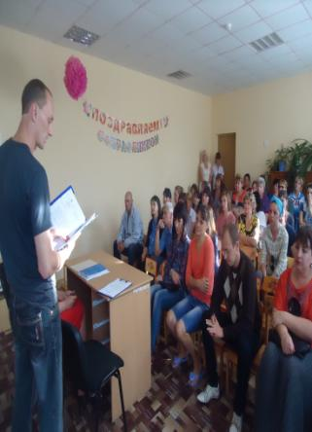
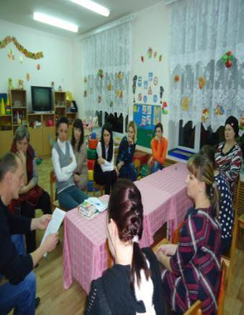
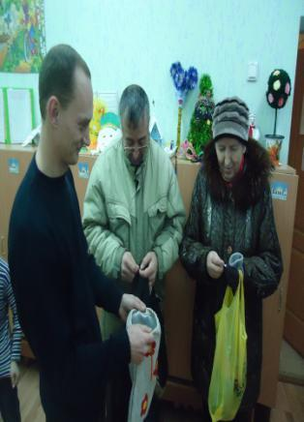
Работа с родителями Выступление на родительских собраниях, проведение консультаций.

Slide 10
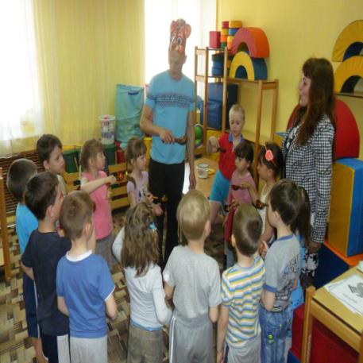
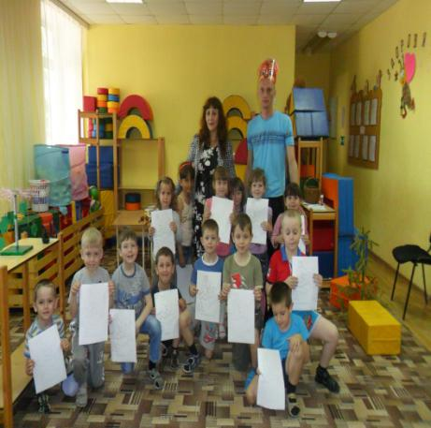
Интегрированное занятие совместно с логопедом «Путешествие к Мише»

Slide 11
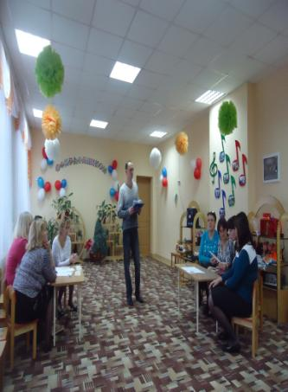
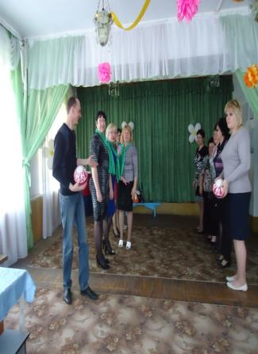
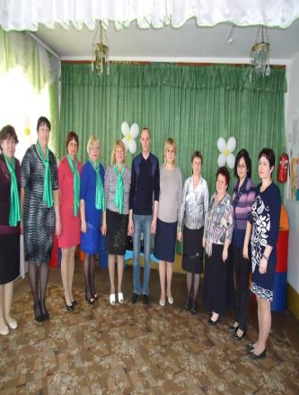
Работа с педагогами Проведение деловых, интеллектуальных игр, тренингов.

Slide 12
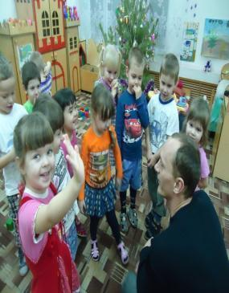
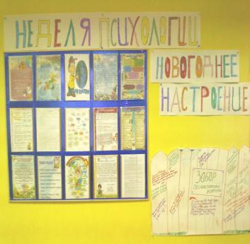
Работа с сотрудниками ДОУ, родителями, детьми при проведении недели психологии «Новогоднее настроение»

